Slide 1
KUKS
Matyáš Bernard Braun
Alegorie ctností a neřestí
Jiří Mihola

Slide 2
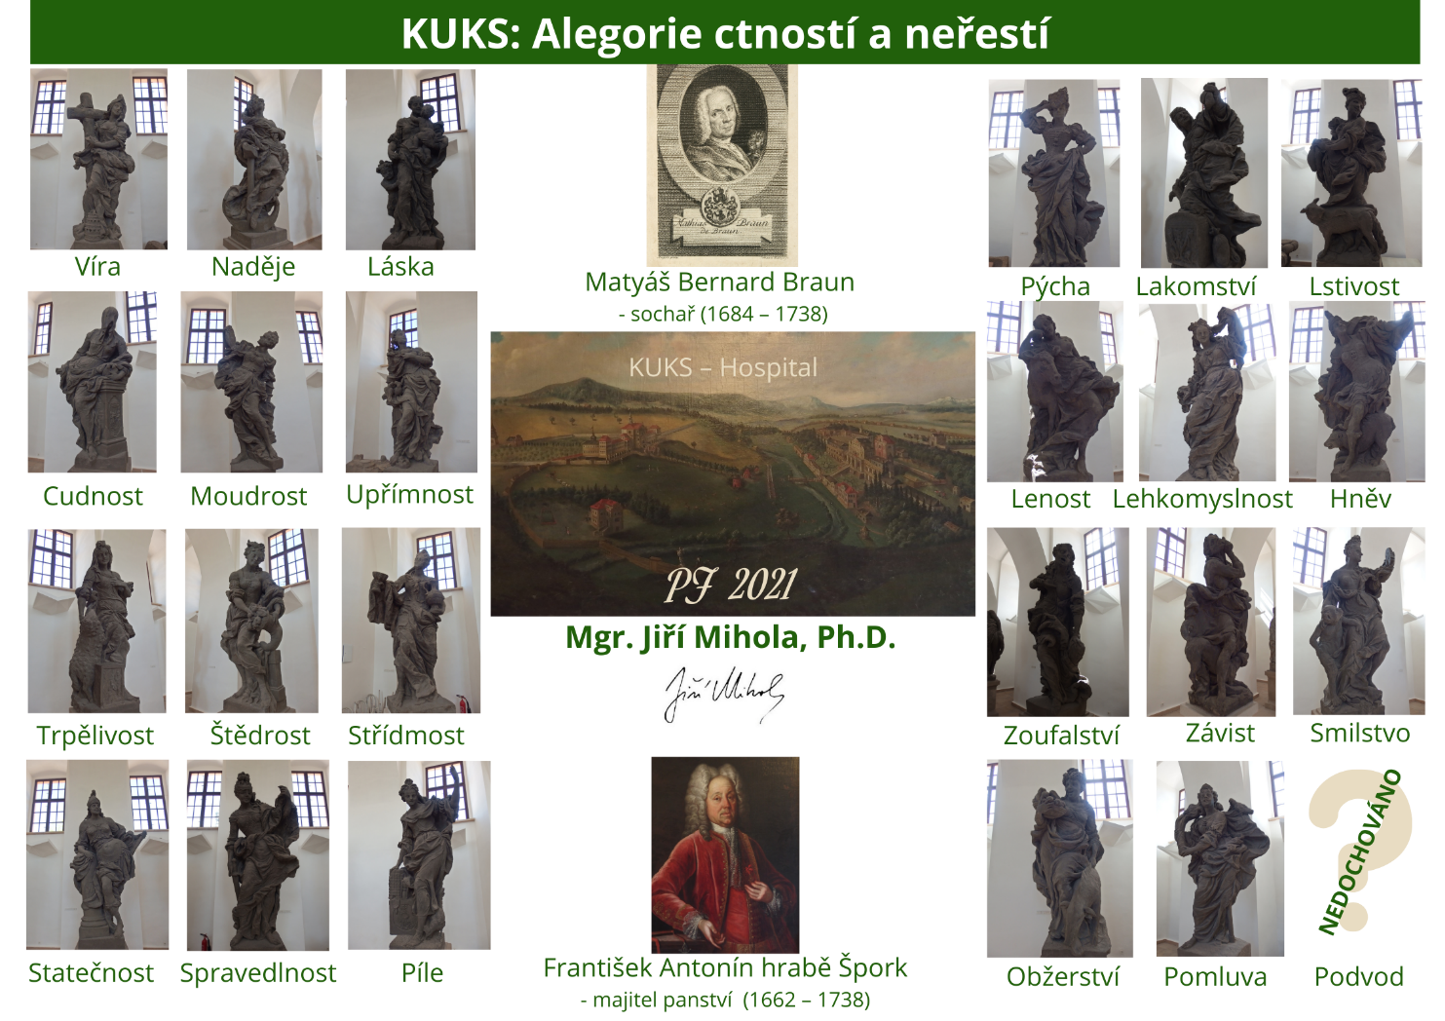
Matyáš Bernard Braun – Alegorie CTNOSTÍ A NEŘESTÍ

Slide 3
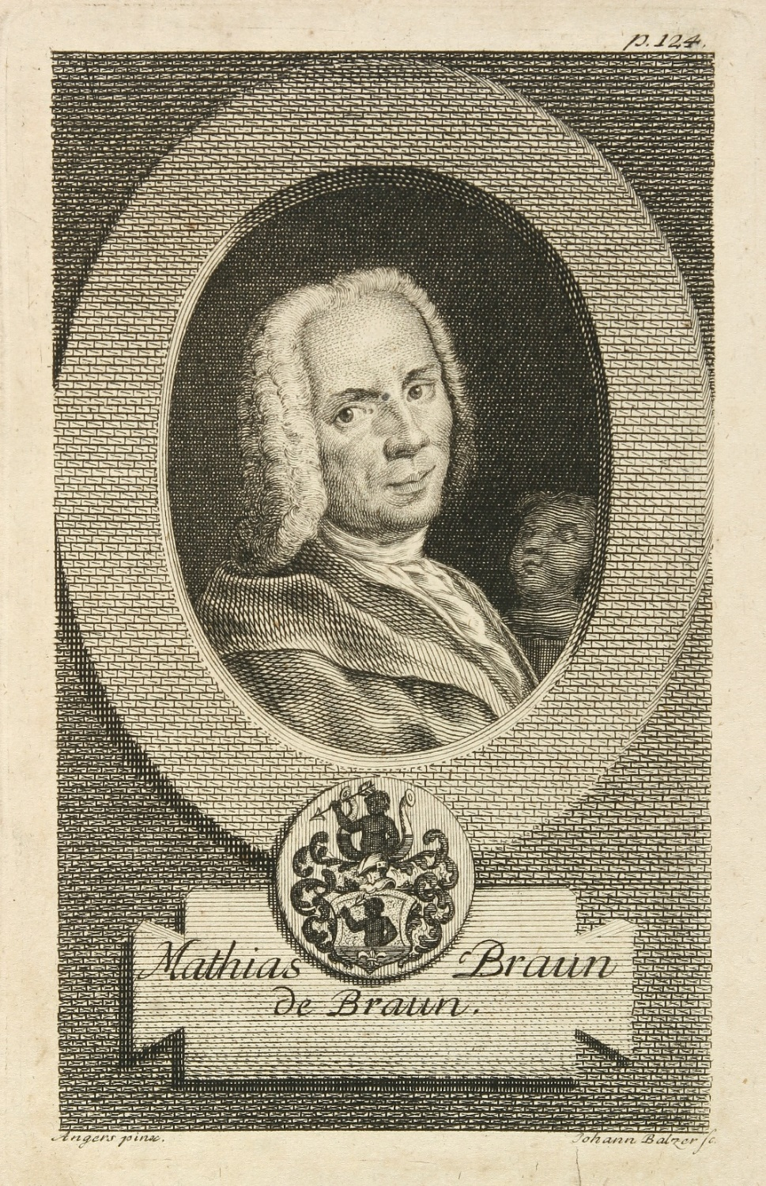
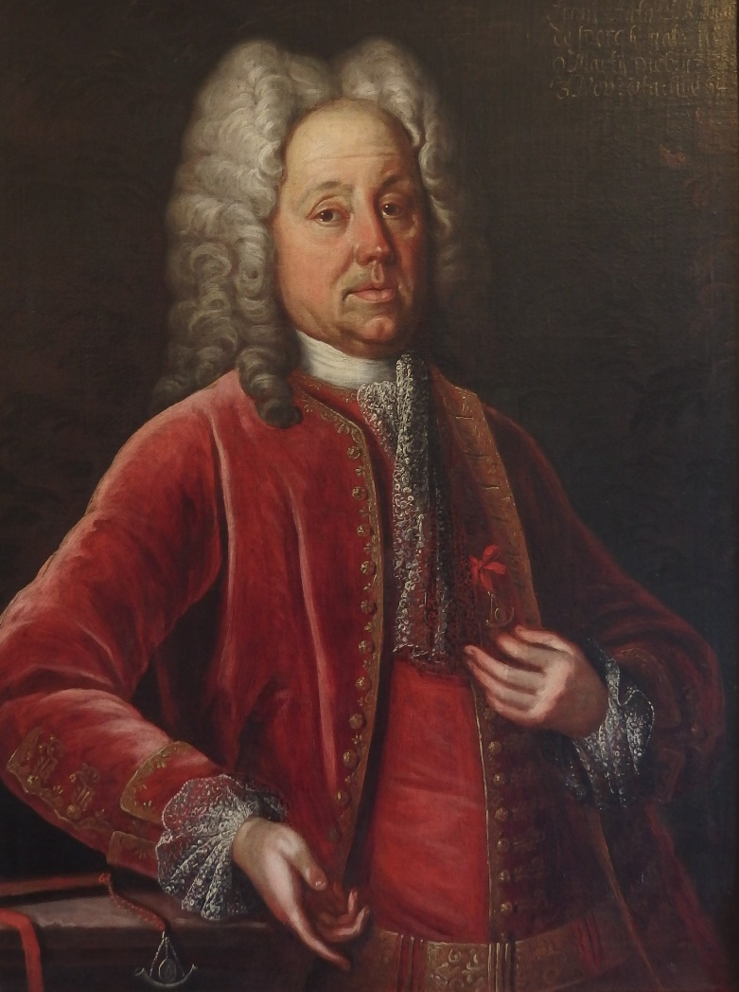
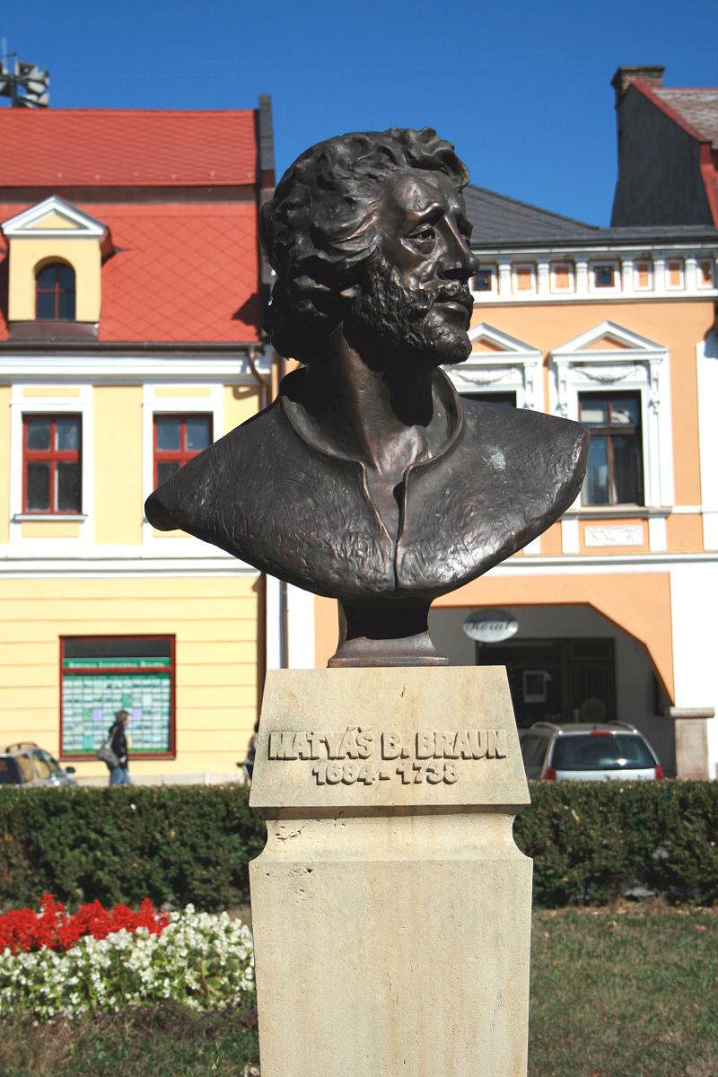
Hrabě ŠPORK (od P.Brandla) a M.B. BRAUN

Slide 4
František Antonín hrabě Špork
šlechtic, tajný rada, český místodržící, mecenáš umění
Studoval na jezuitském gymnáziu, avšak celý život měl averzi vůči jezuitům
Kritik společenských i náboženských poměrů, prosazoval ducha tolerance, podporoval jansenismus a zednářství
Tajně vydával knihy k těmto směrům, pronásledoval ho i Koniáš, vyvázl s pokutou
Podporovatel Brauna a barokní hudby

Slide 5
Matyáš Bernard Braun
Pocházel z Tyrolska, sochařství studoval v Salzburgu, další zkušenosti nasbíral na cestách do Itálie apod.
Ovlivněn Michelangelem i Berninim
Dílna v Praze od roku 1710, sousoší slepé cisterciačky Luitgardy – patří k nejskvostnějším dílům
Na Kuksu: Alegorie ctností a neřestí a Betlém
Dále Duchcov, Valeč, Jaroměř, Litomyšl, Praha a na mnoha dalších místech, výzdoba interiérů i exteriérů.

Slide 6
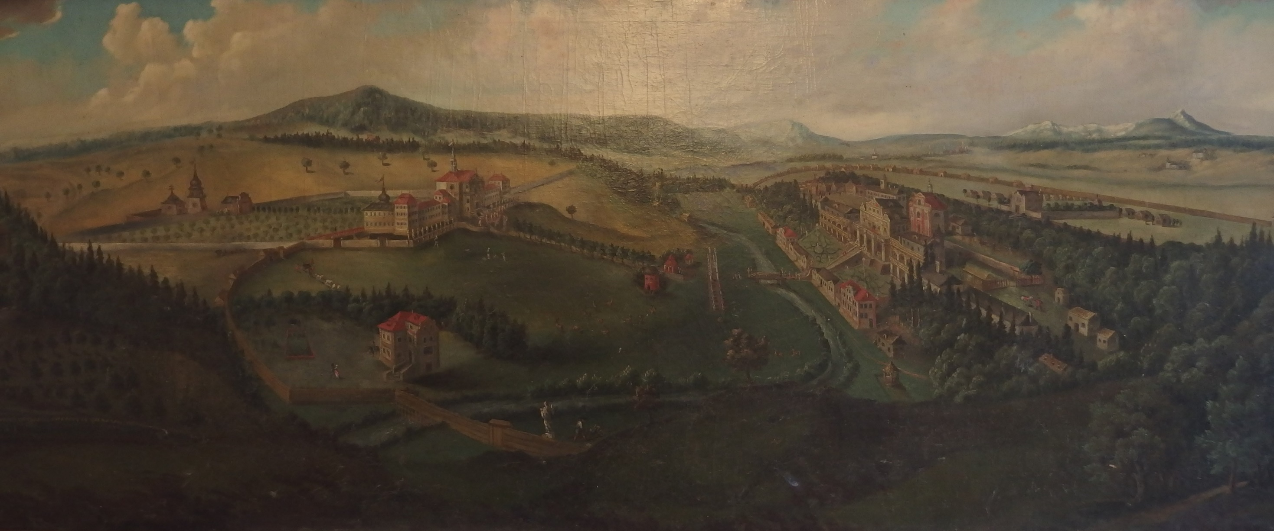

Slide 7
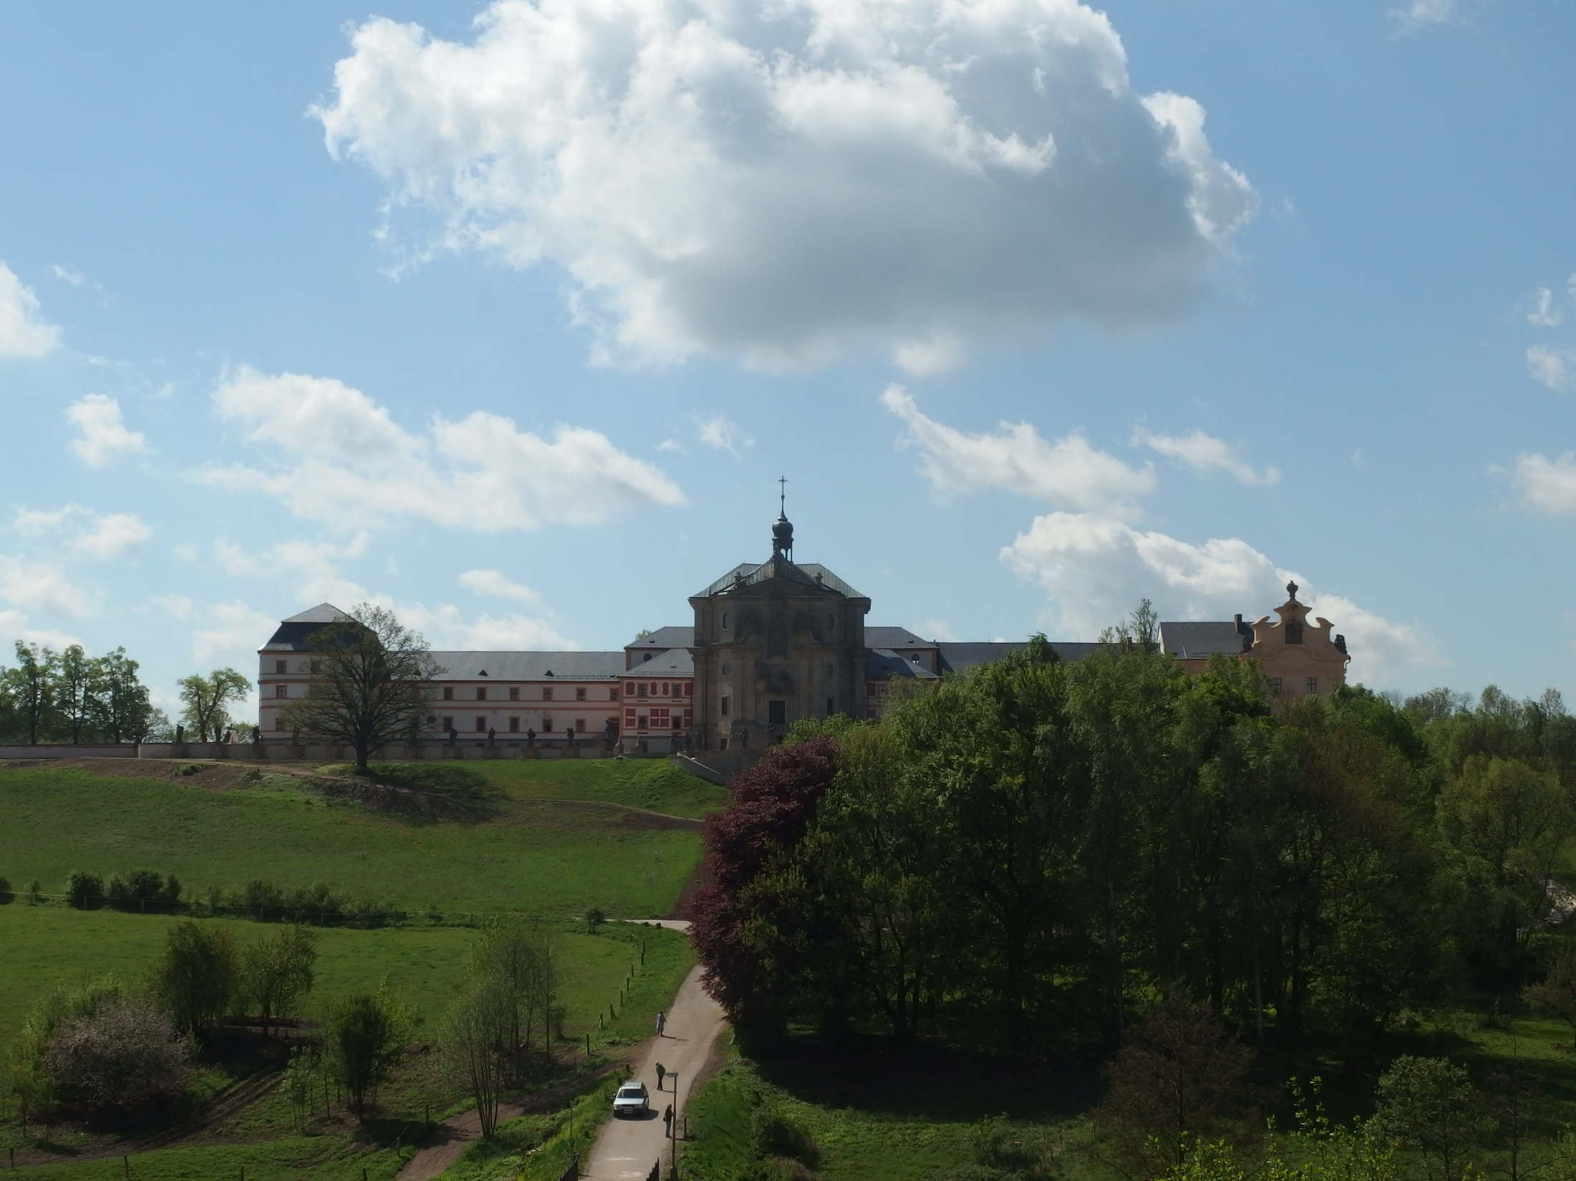

Slide 8
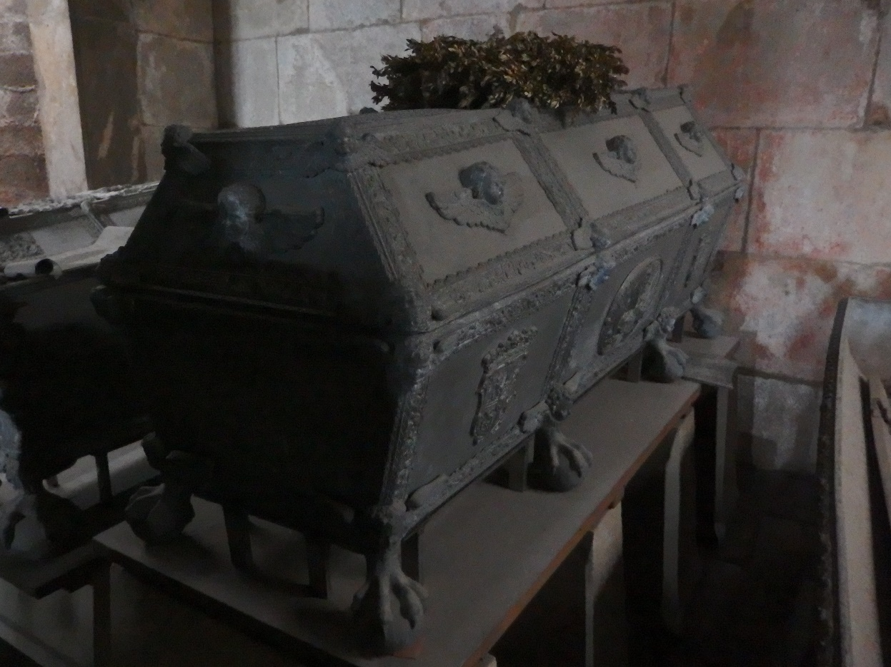
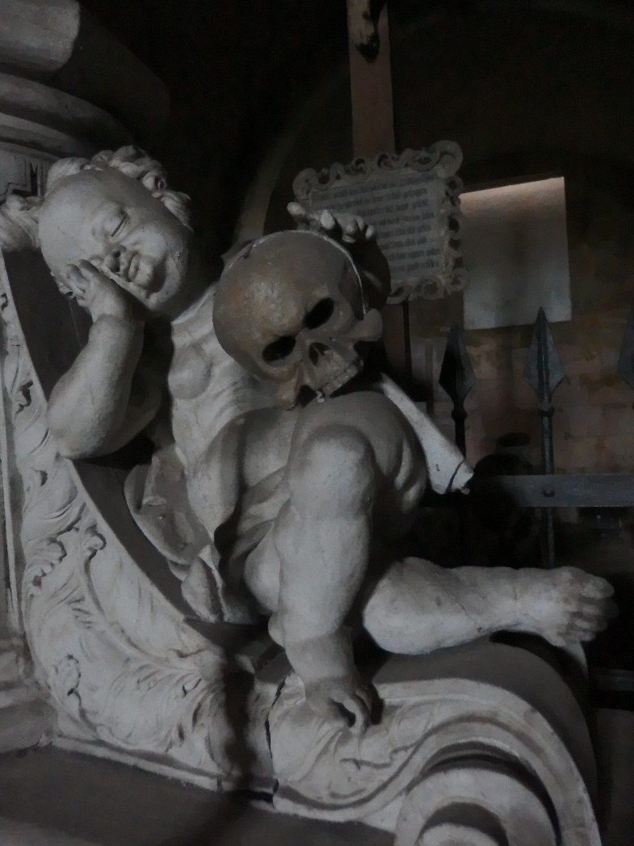
Šporkova rakev v Kuksu

Slide 9
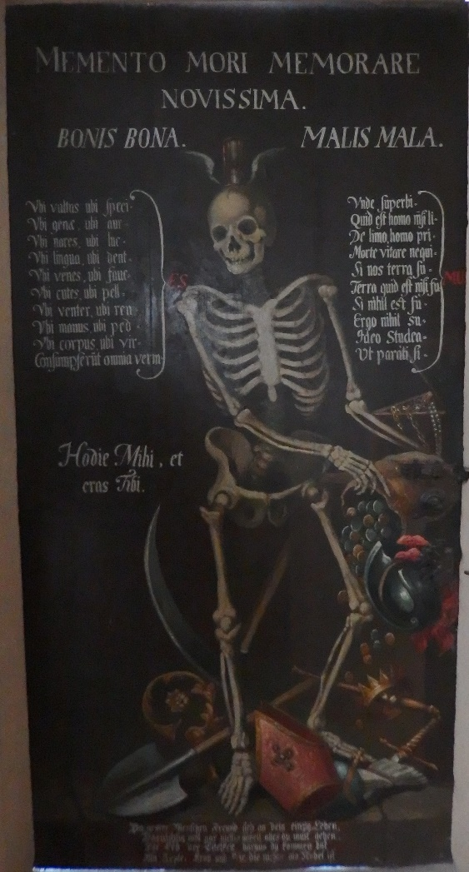
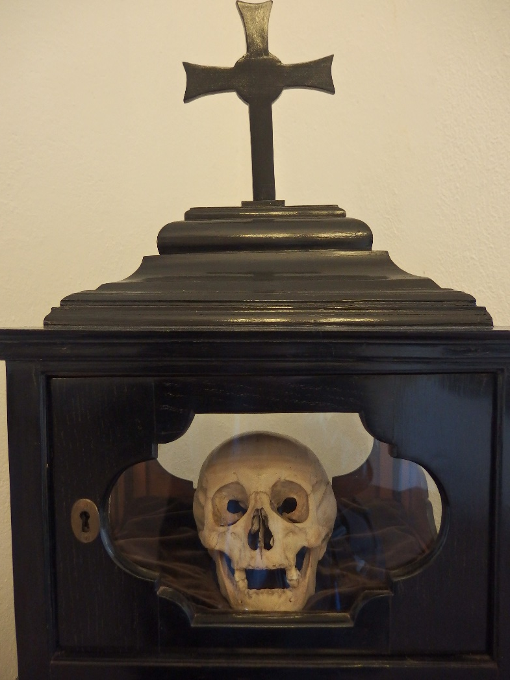

Slide 10
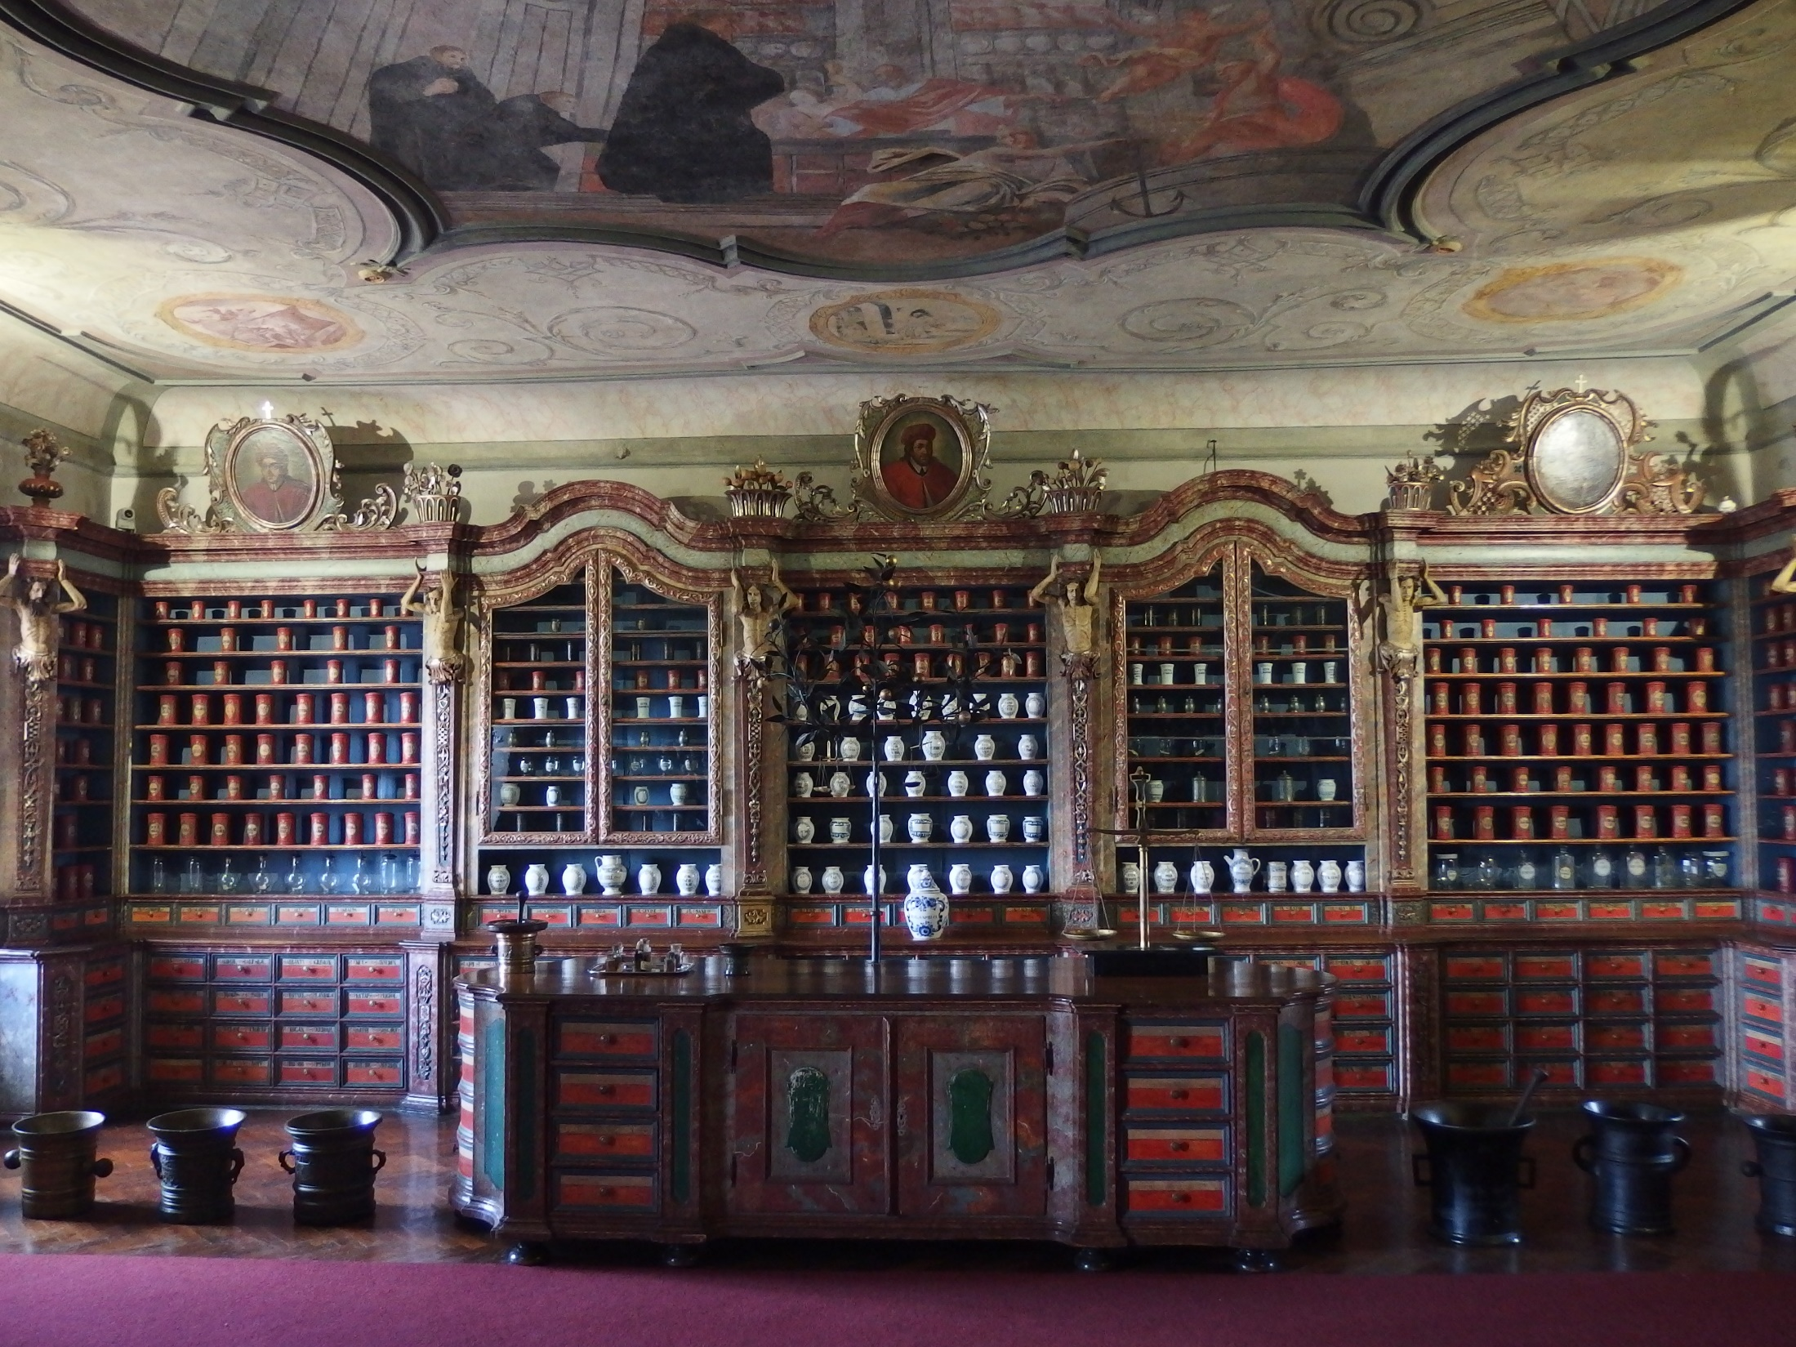

Slide 11
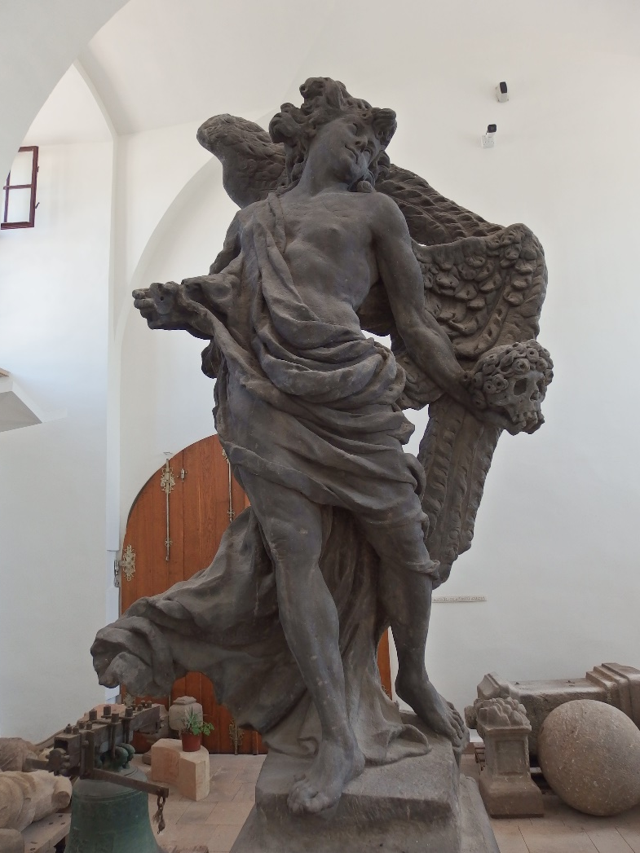
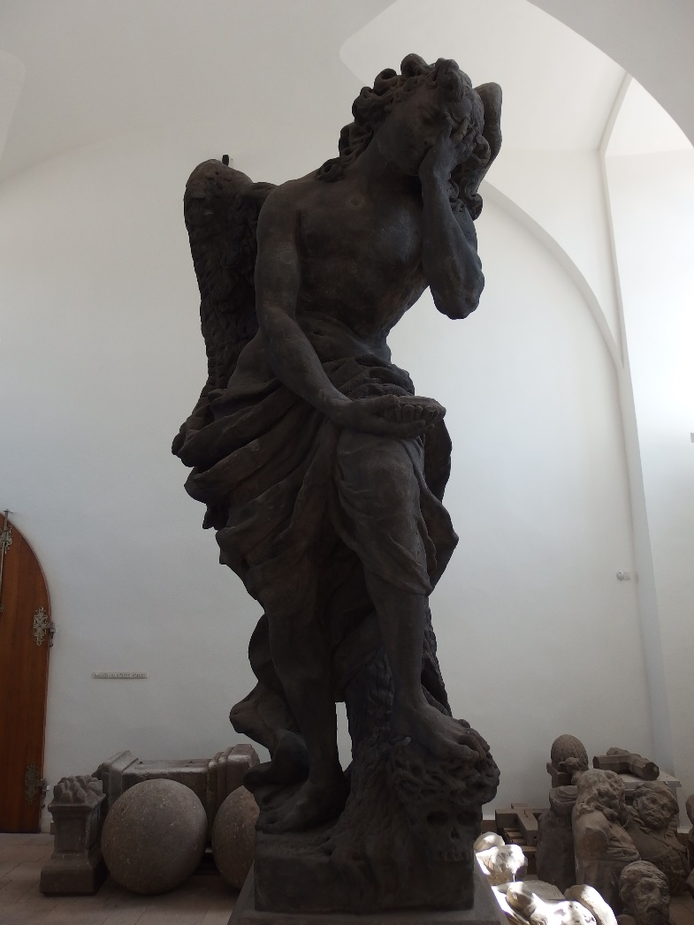
Anděl blažené smrti a anděl žalostné smrti

Slide 12
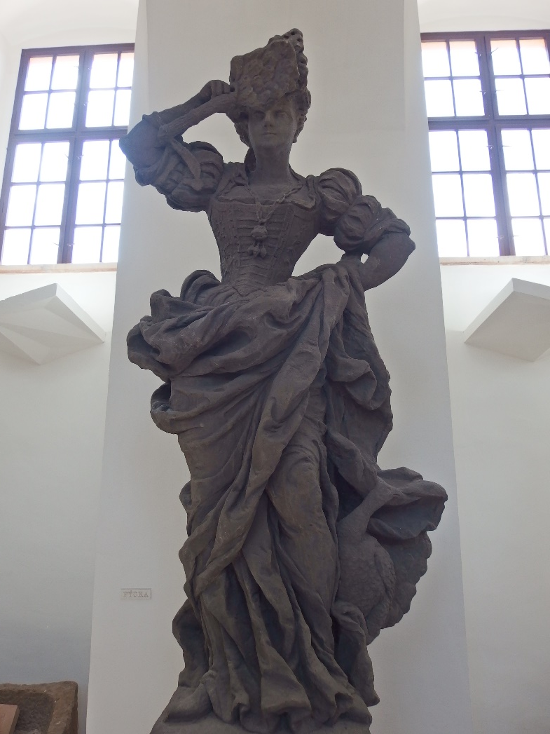
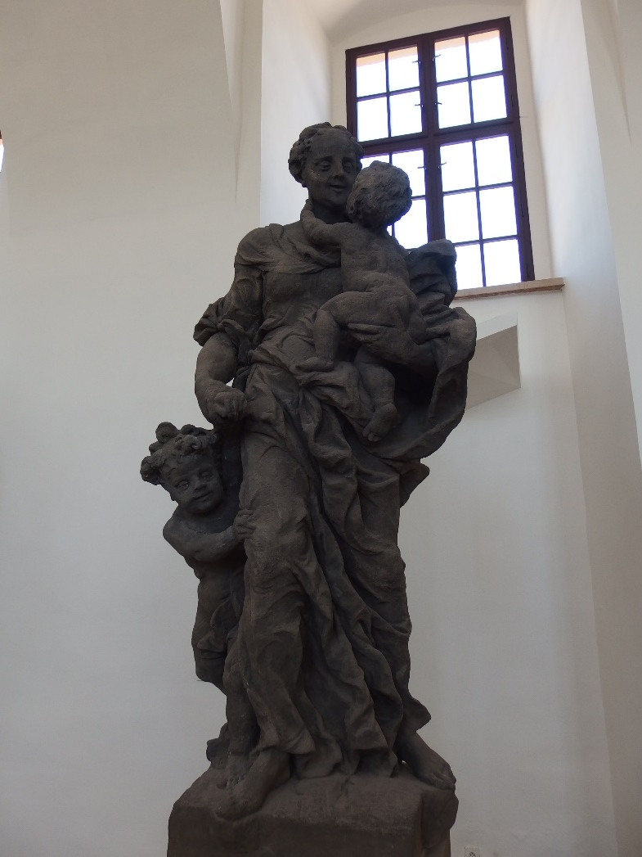
Láska x Pýcha

Slide 13
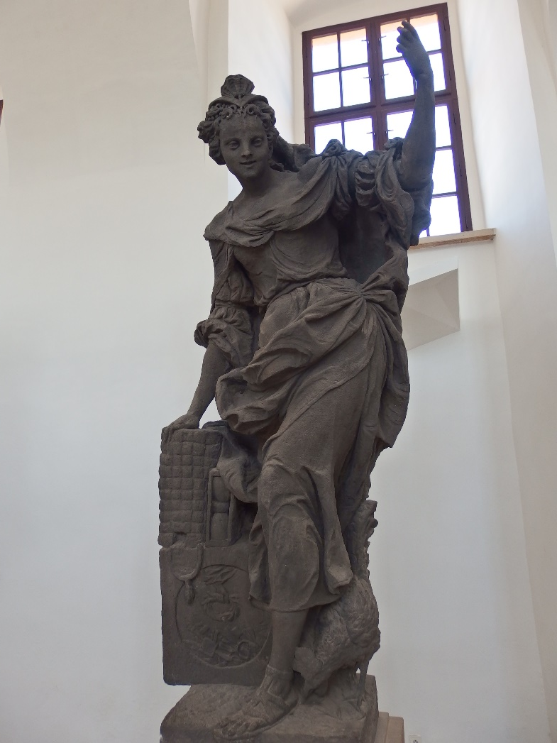
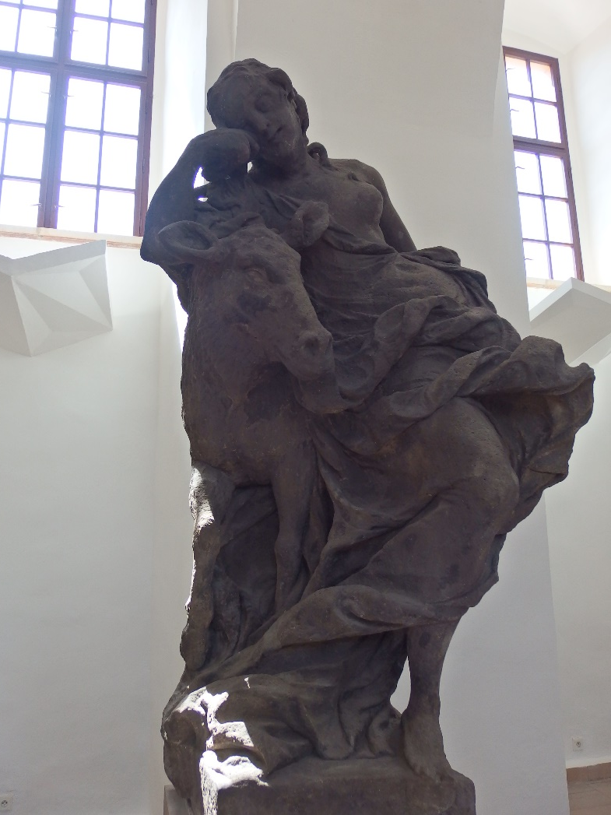
Lenost x Píle

Slide 14
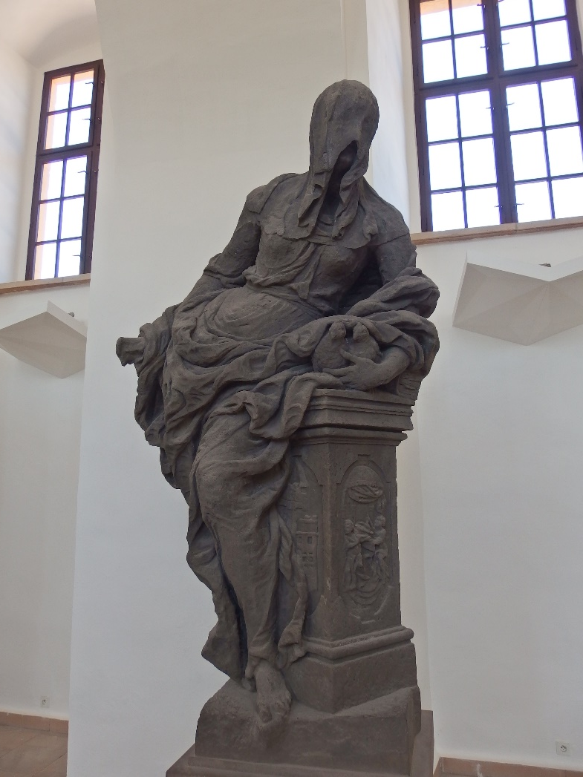
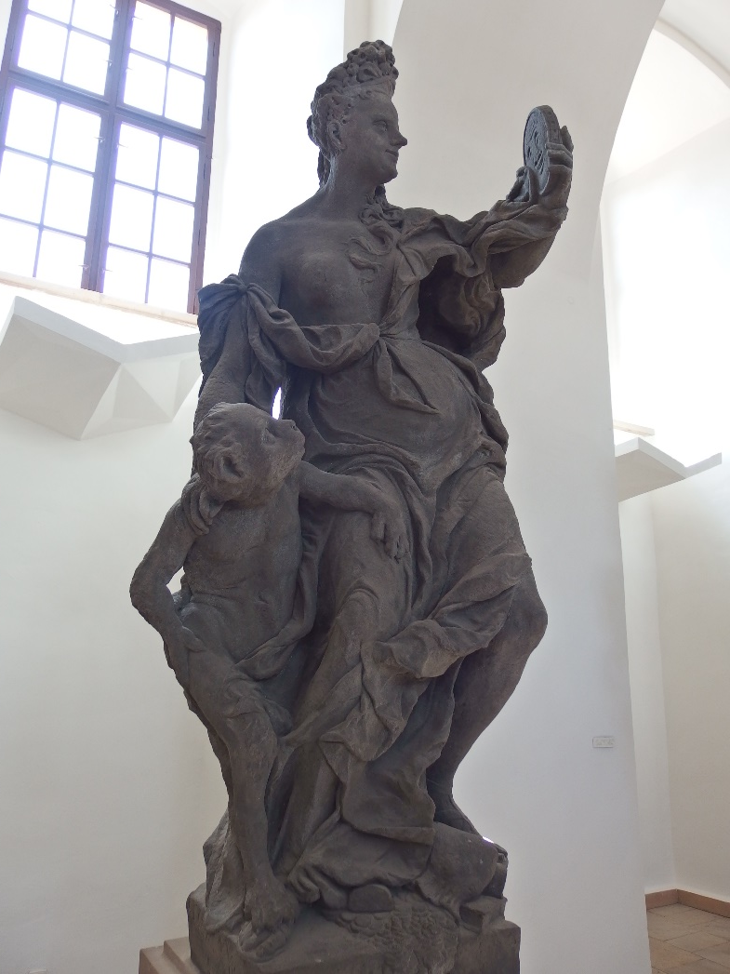
Cudnost x Smilstvo

Slide 15
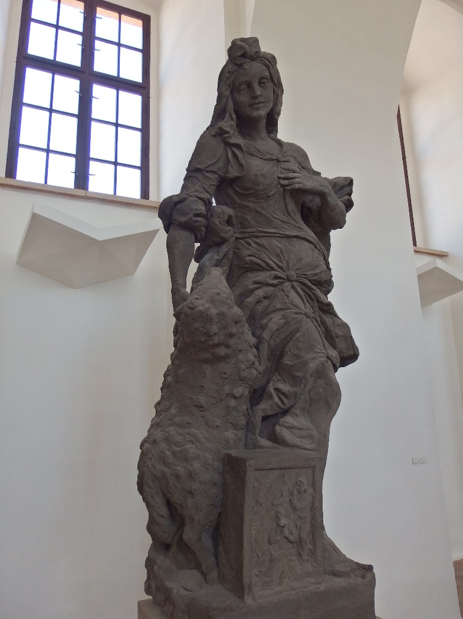
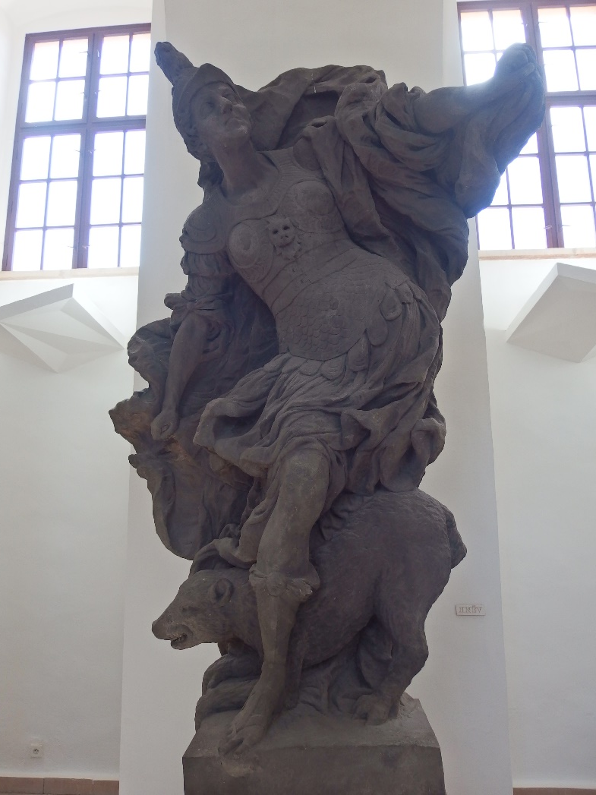
HNĚV x Trpělivost

Slide 16
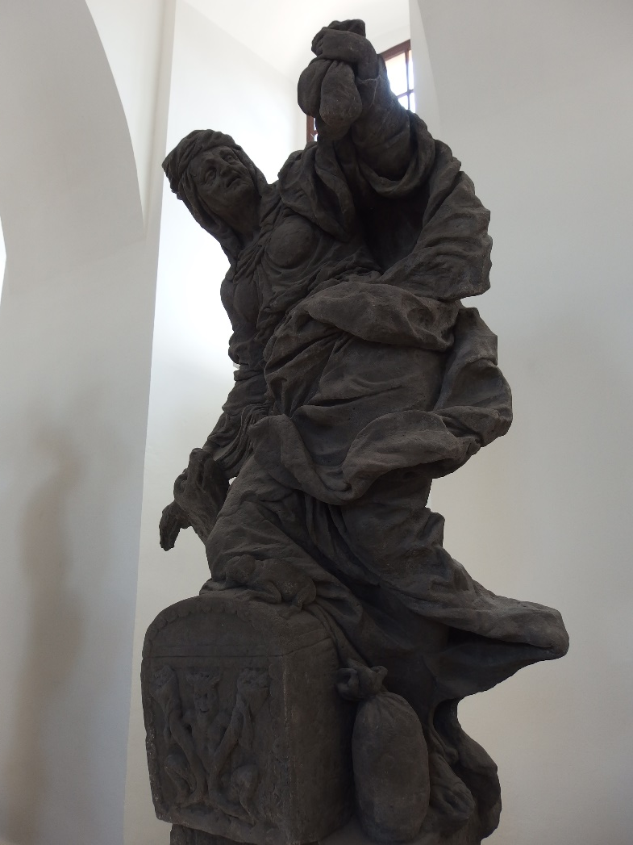
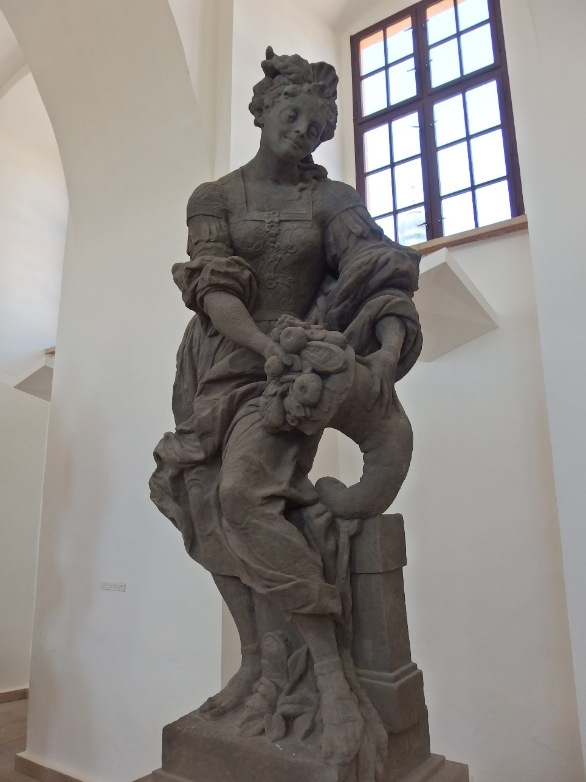
Štědrost x Lakomství

Slide 17
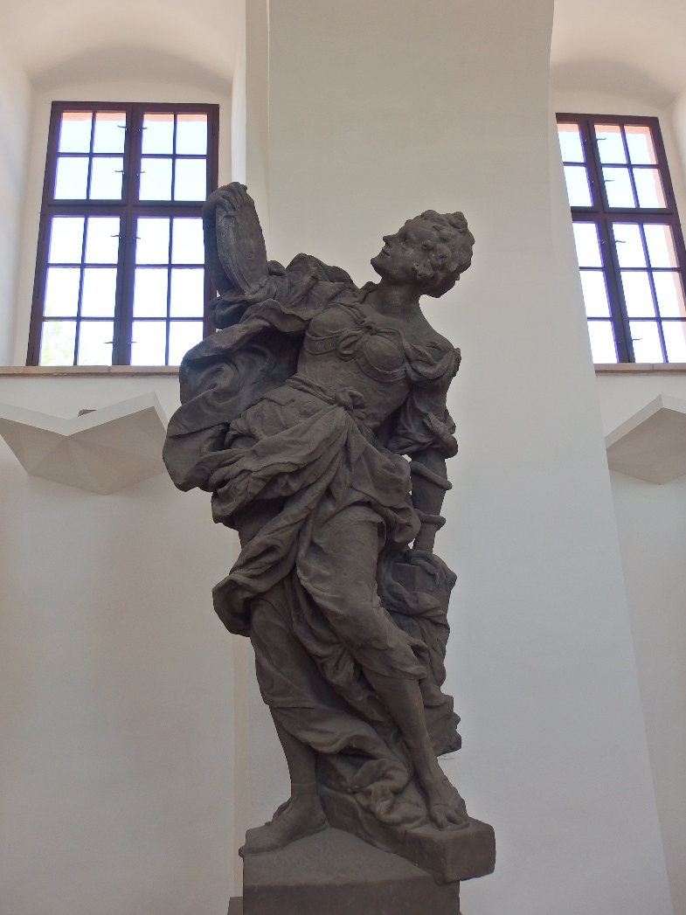
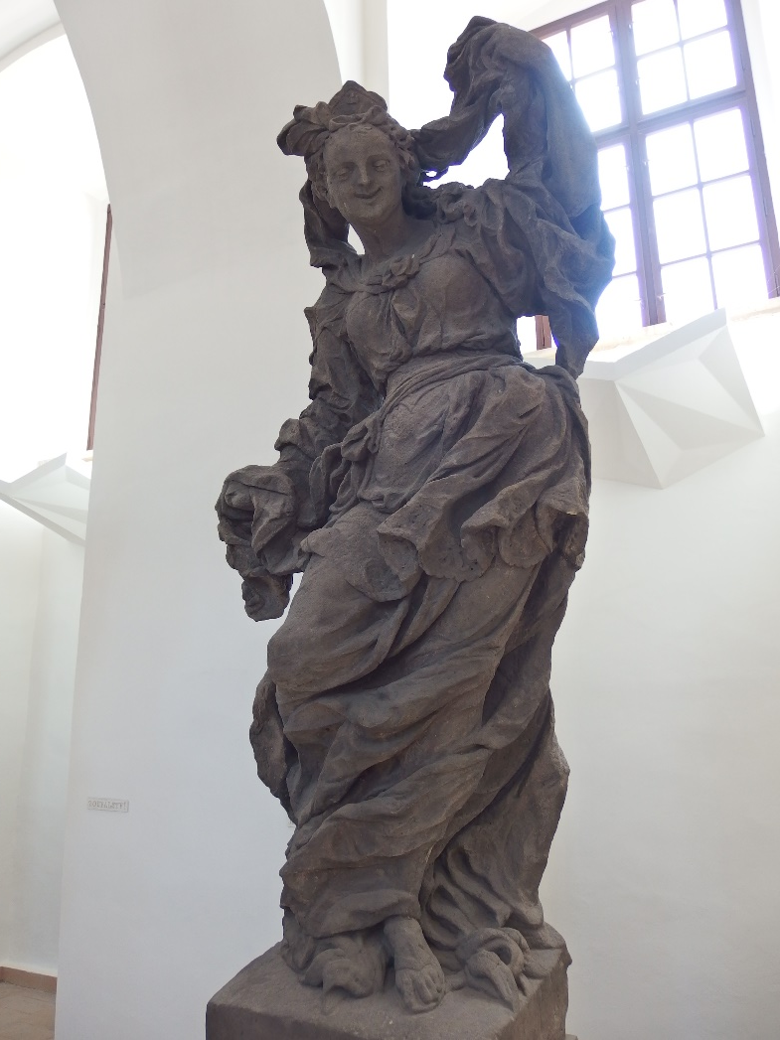
Moudrost x Lehkomyslnost

Slide 18
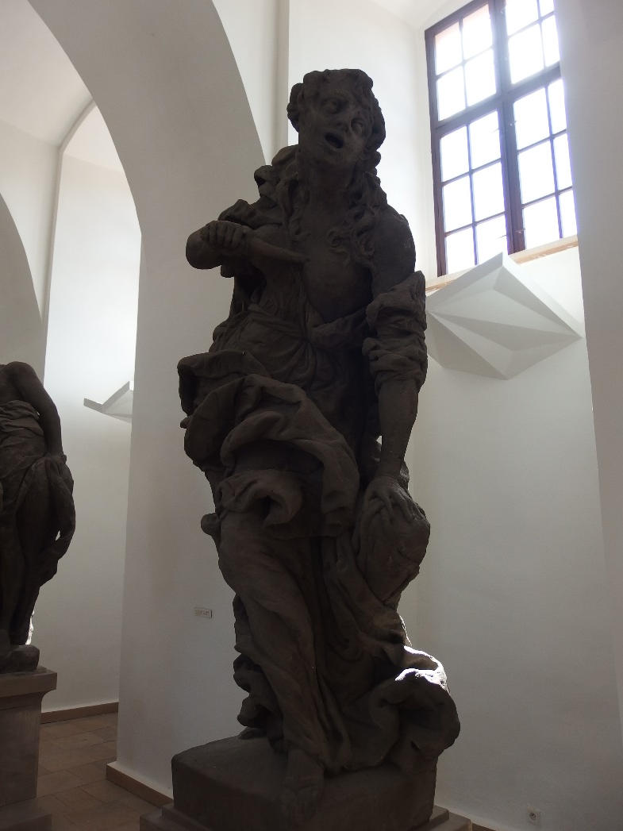
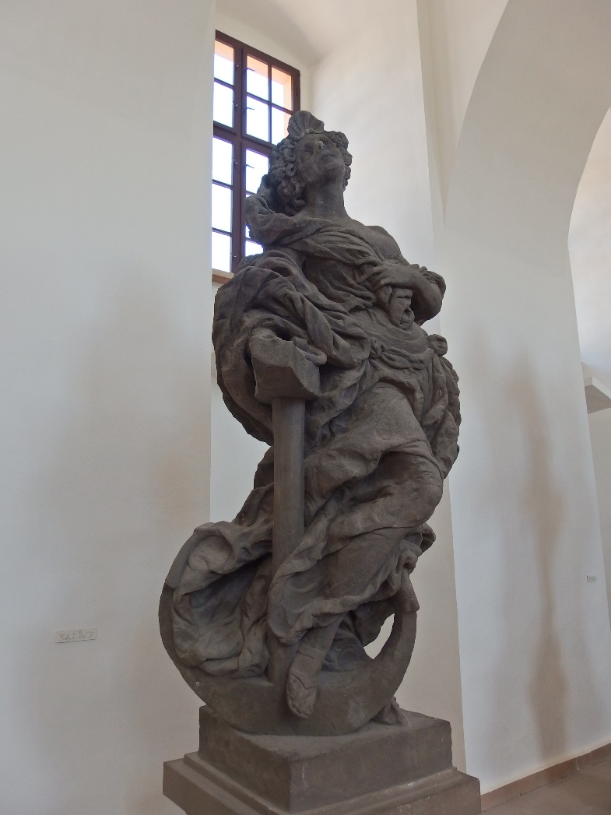
Naděje x Zoufalství

Slide 19
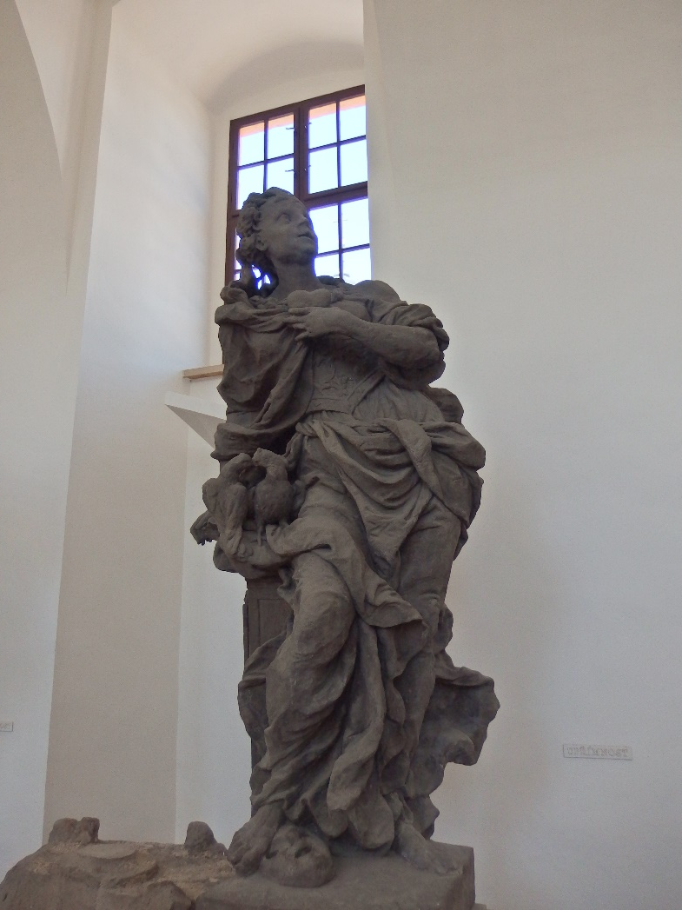
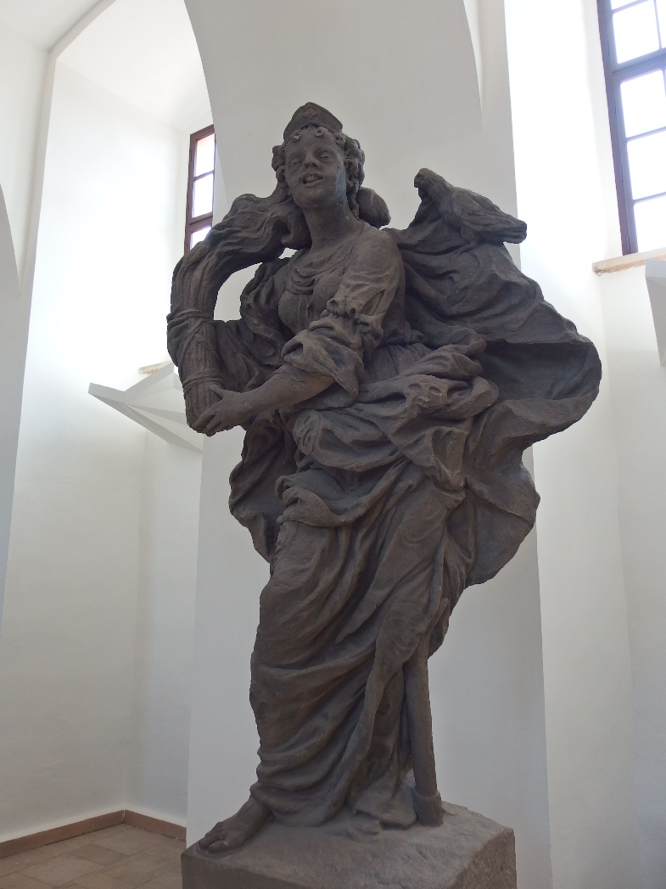
Upřímnost x Pomluva

Slide 20
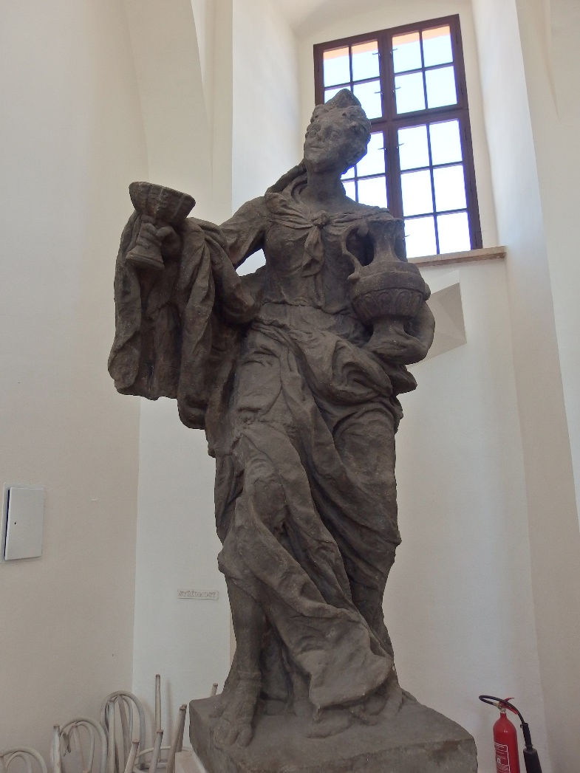
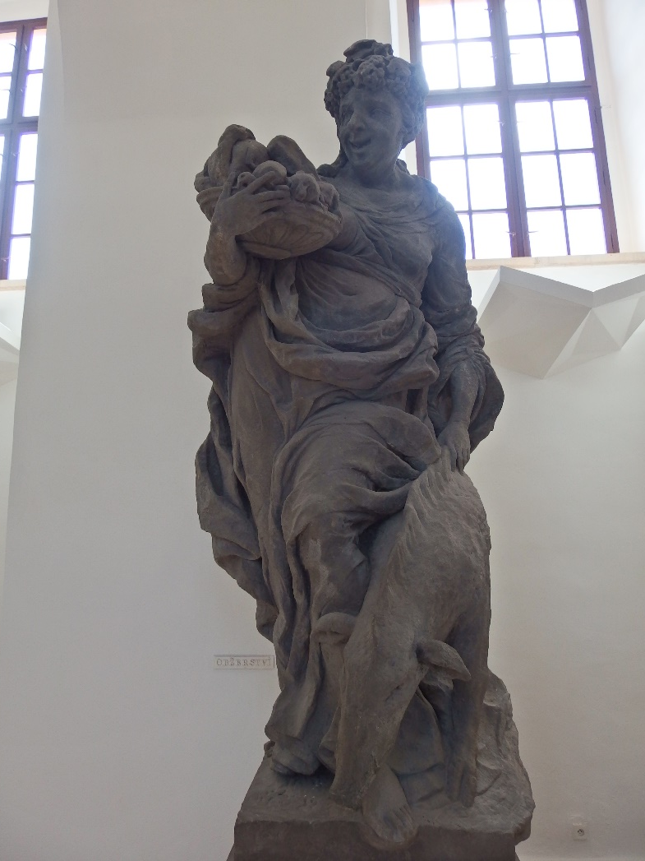
Střídmost x Obžerství

Slide 21
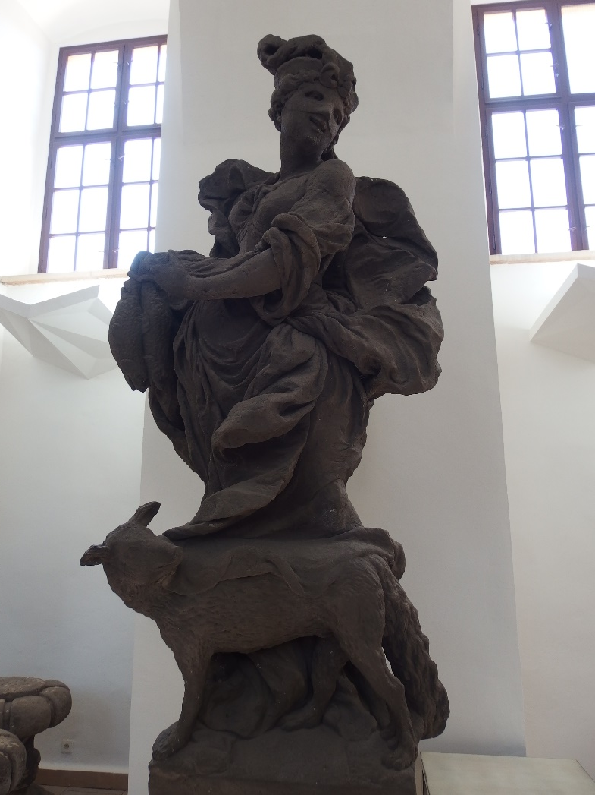
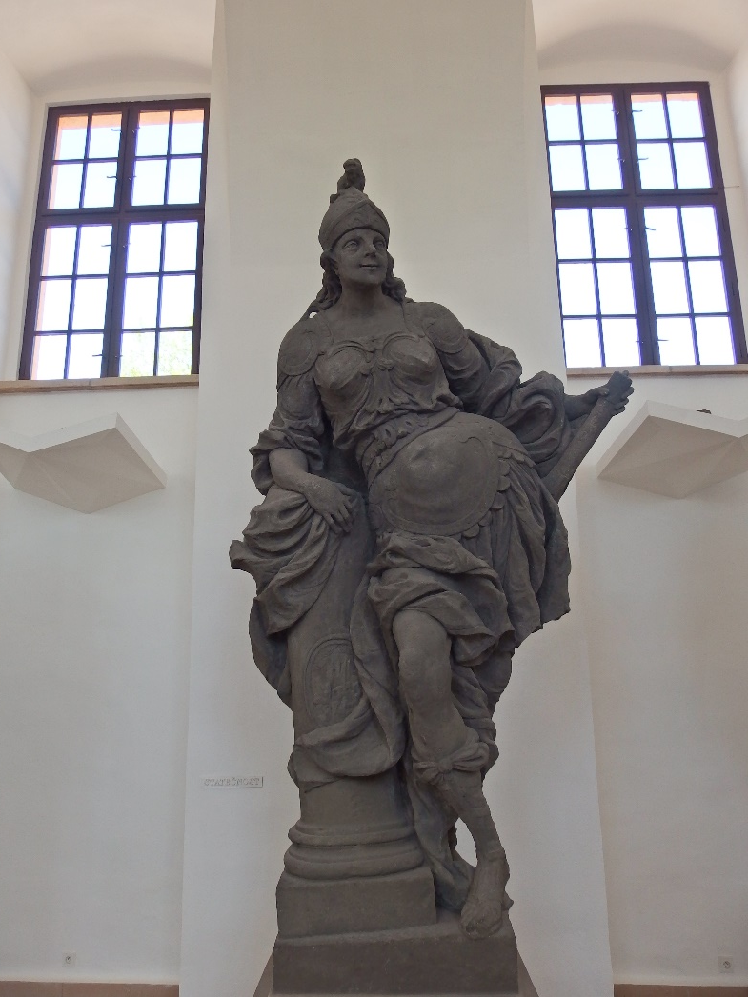
Lstivost x statečnost

Slide 22
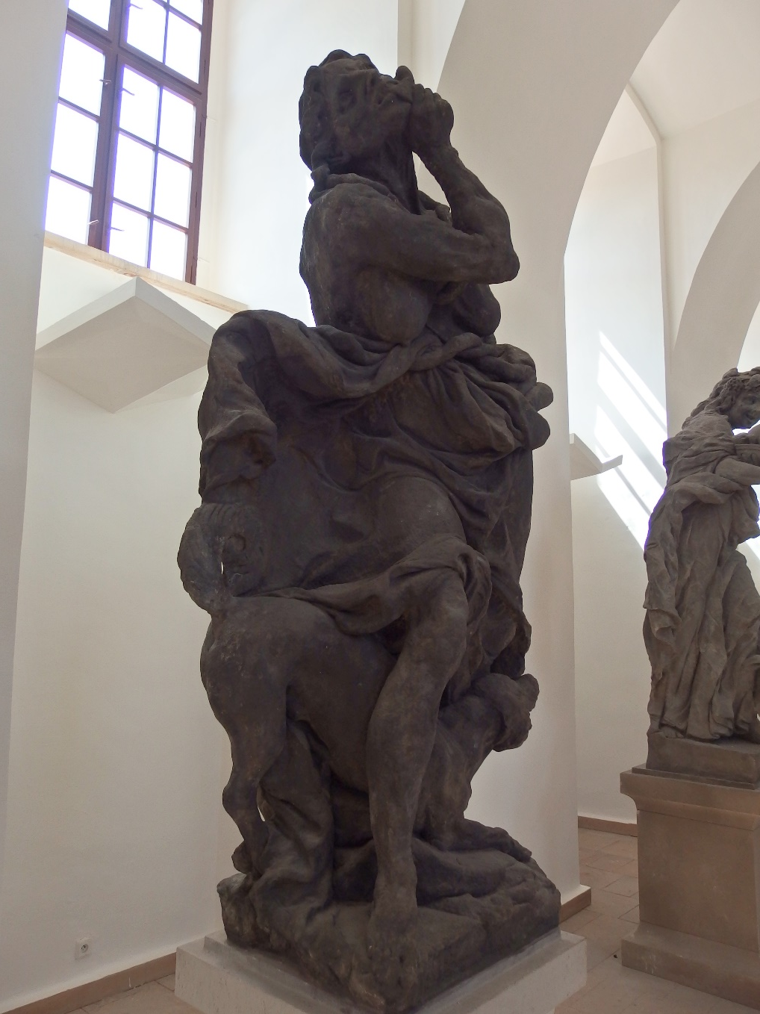

Závist x Štědrost

Slide 23
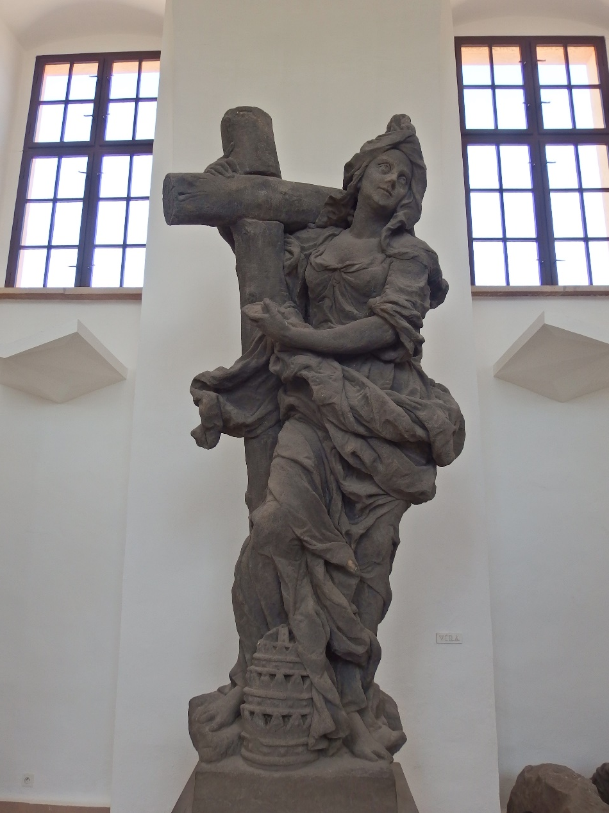
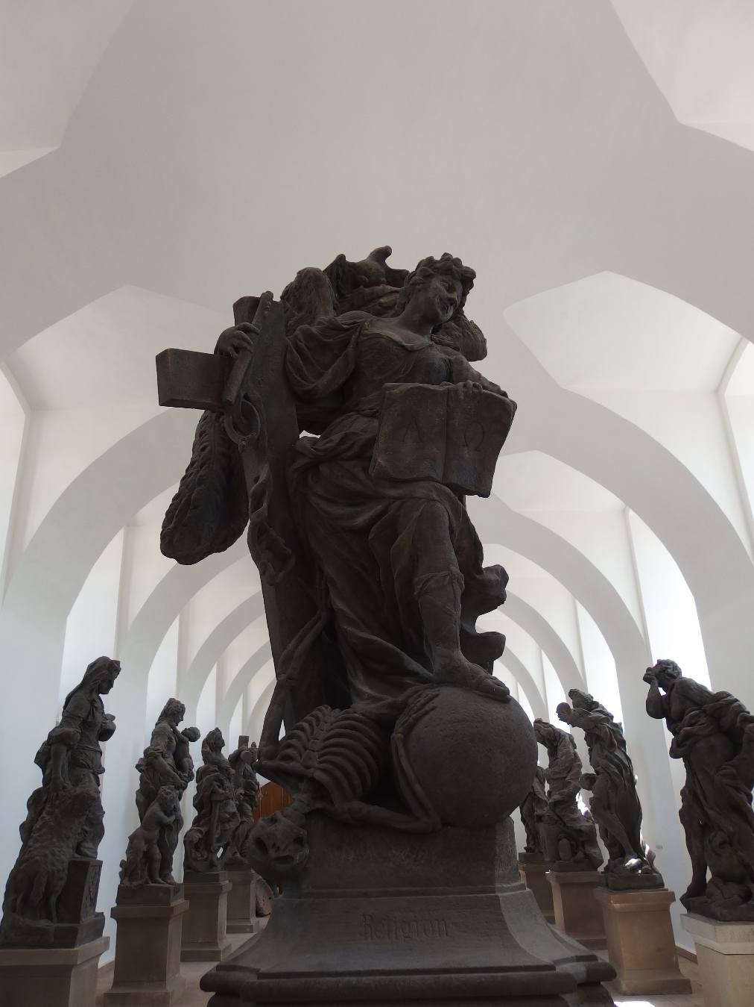
Víra a Náboženství

Slide 24
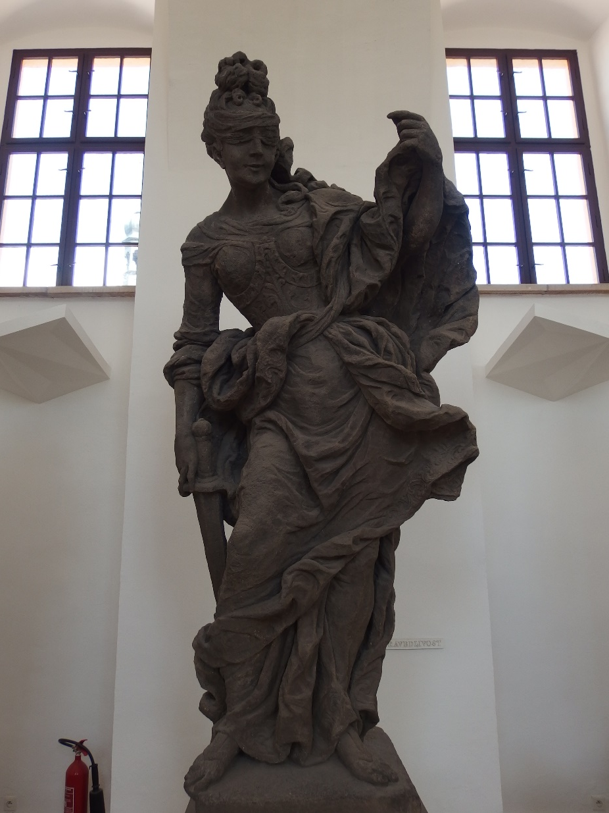
Spravedlnost x Podvod
?

Slide 25
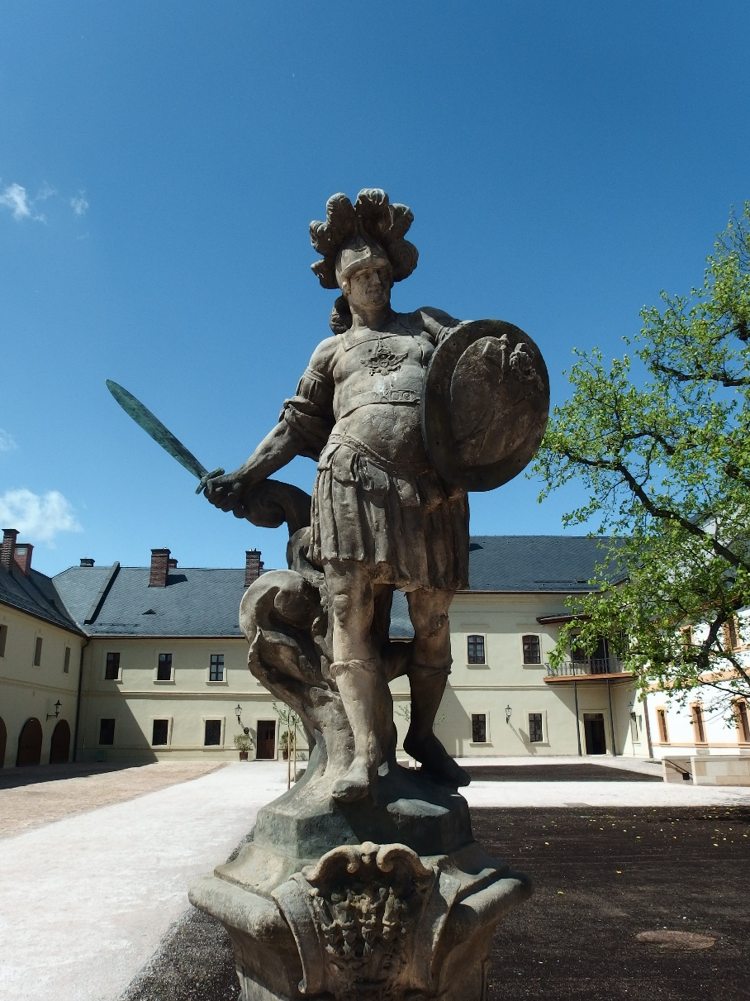
Goliáš a David

Slide 26
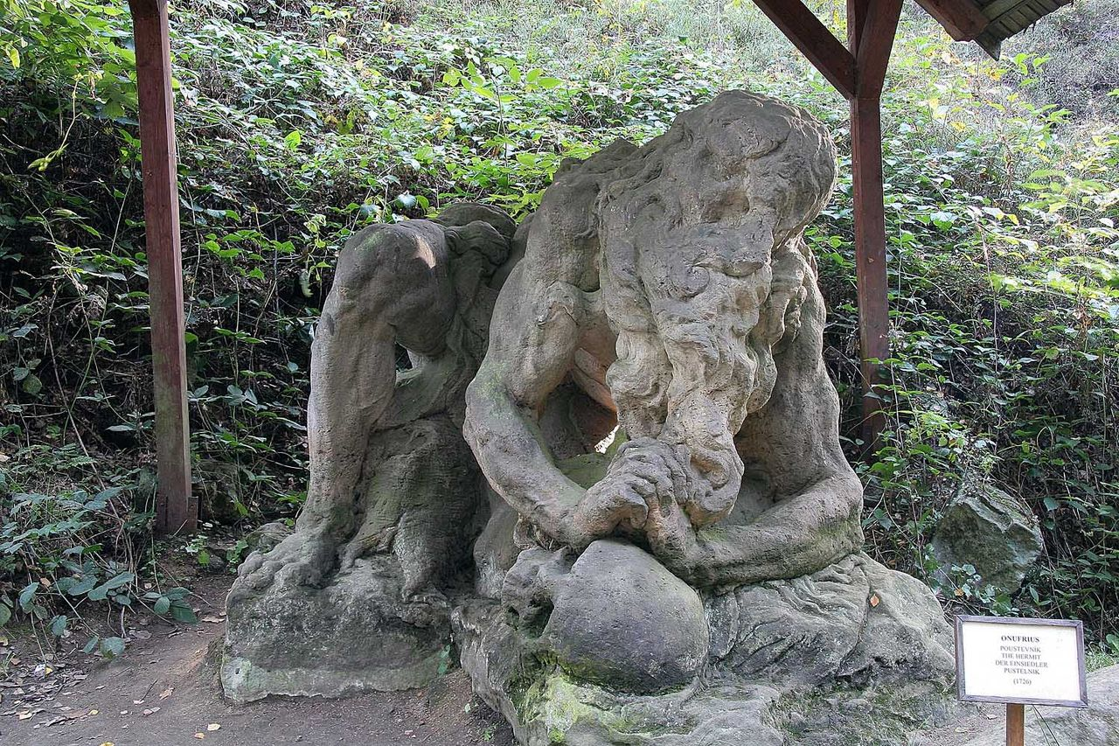
Betlém – socha poustevníka Onufria

Slide 27
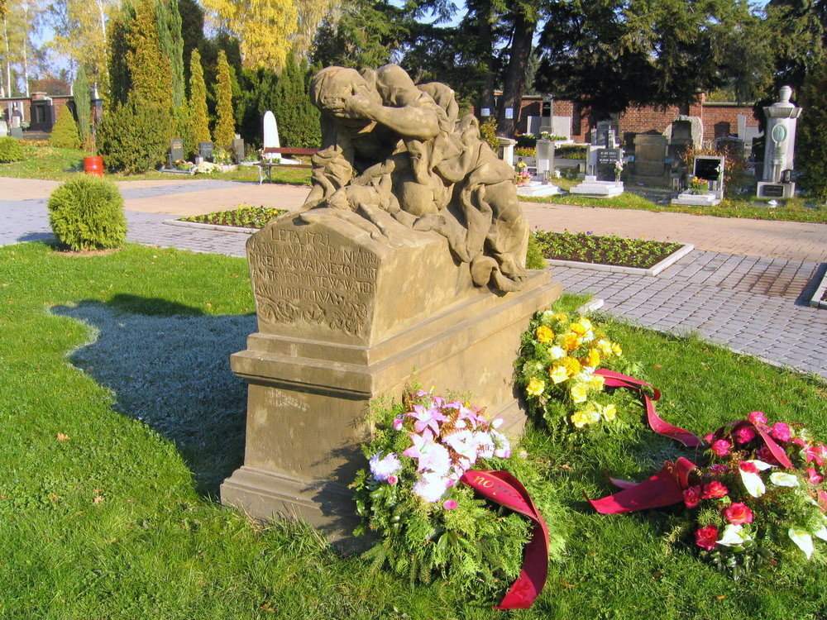
Kopie náhrobku Anny Miseliusové (tchyně M. B. Brauna) - po 1721

Slide 28
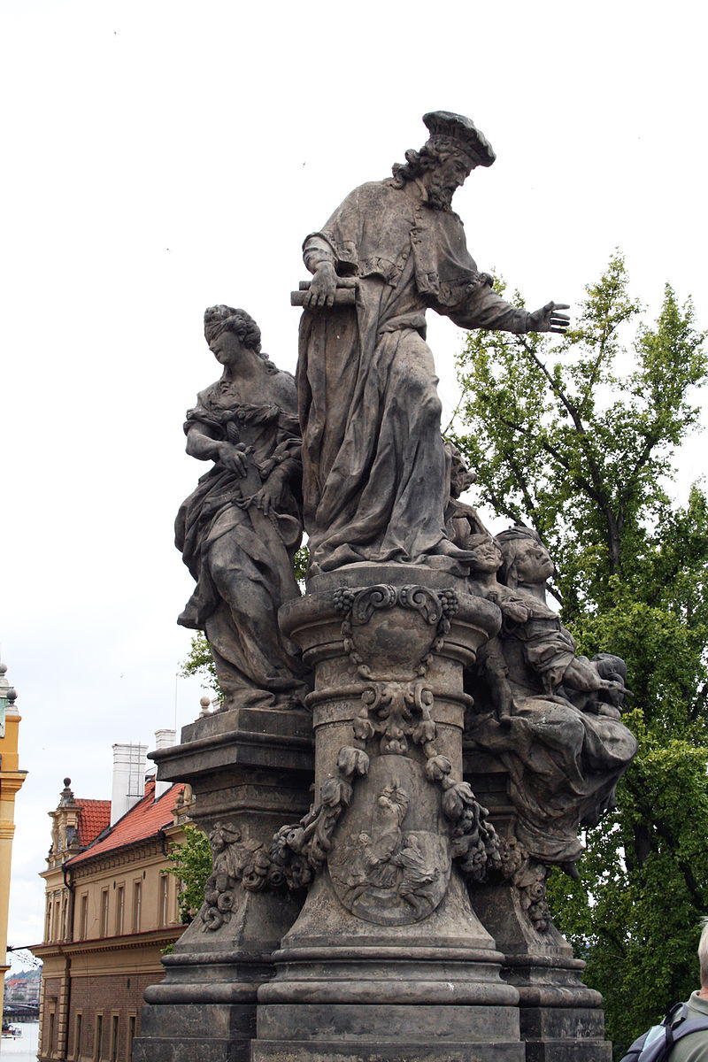
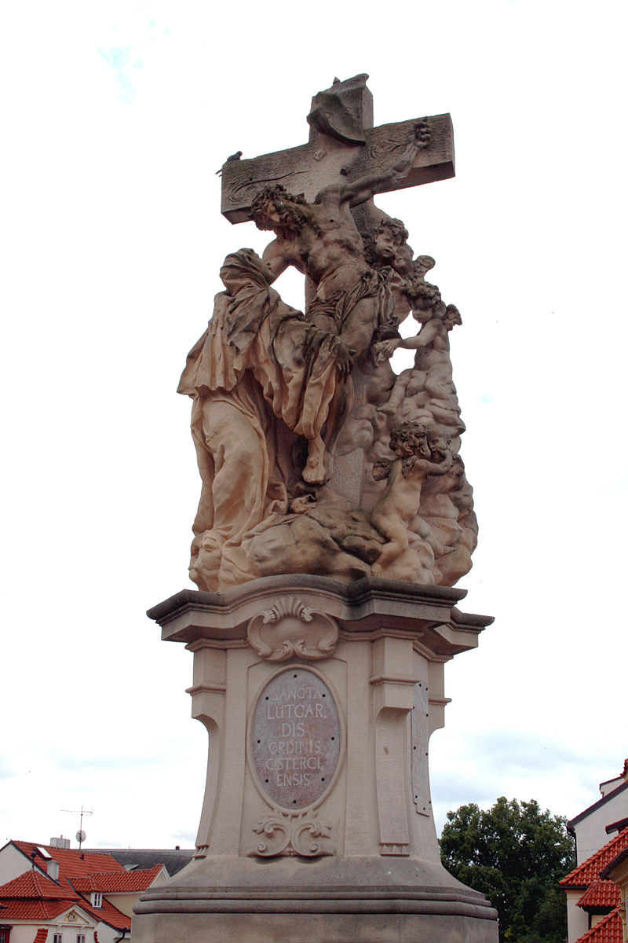
Karlův most – sv. Ivo, patron právníků, sousoší sv. Luitgardy

Slide 29
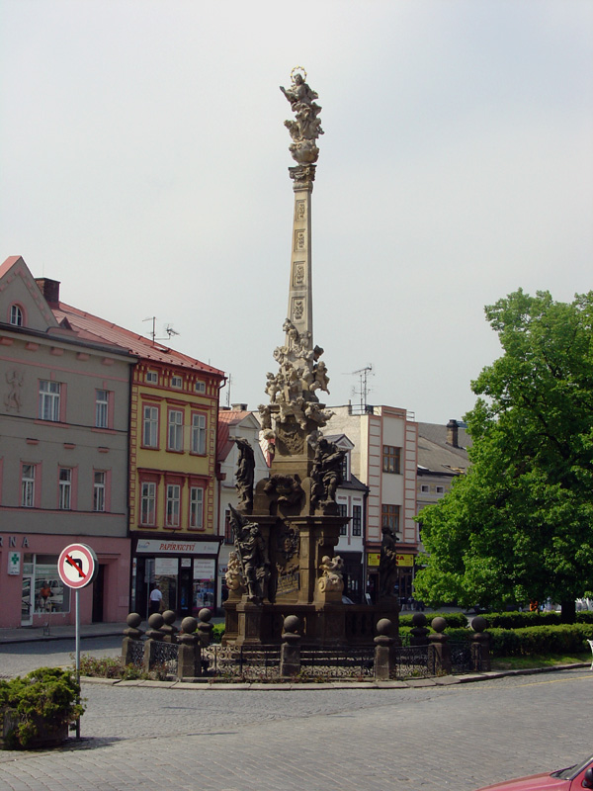
Jaroměř

